Slide 1

Universidad Nacional de Río Negro
Física 1 A - 2012
Unidad 02 – El Universo
Clase 0209
Fecha 18 May 2012
Cont Estrellas
Cátedra Asorey – Cutsaimanis
Web http://fisica1-unrn.blogspot.com
Archivo A-2012-U02-C09-0518-estrellas

Slide 3
En el episodio anterior...
Oh Besame Amor, Fasinadora Gitana, Kilómetros Median Rompiendo Nuestros Sueños

Slide 4
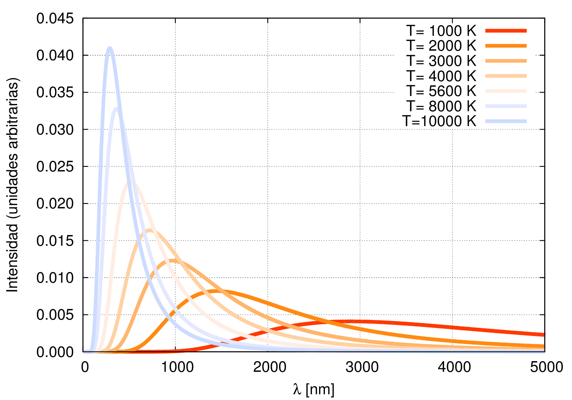
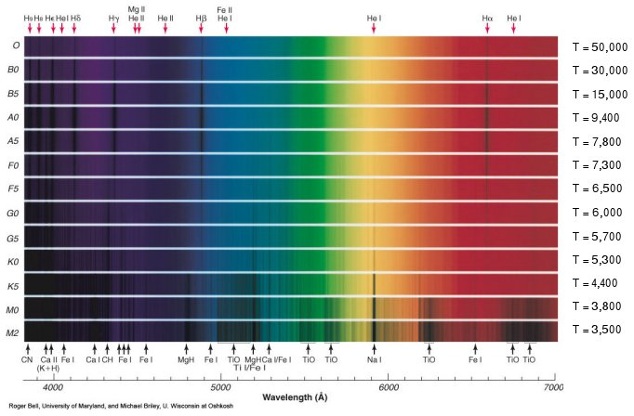
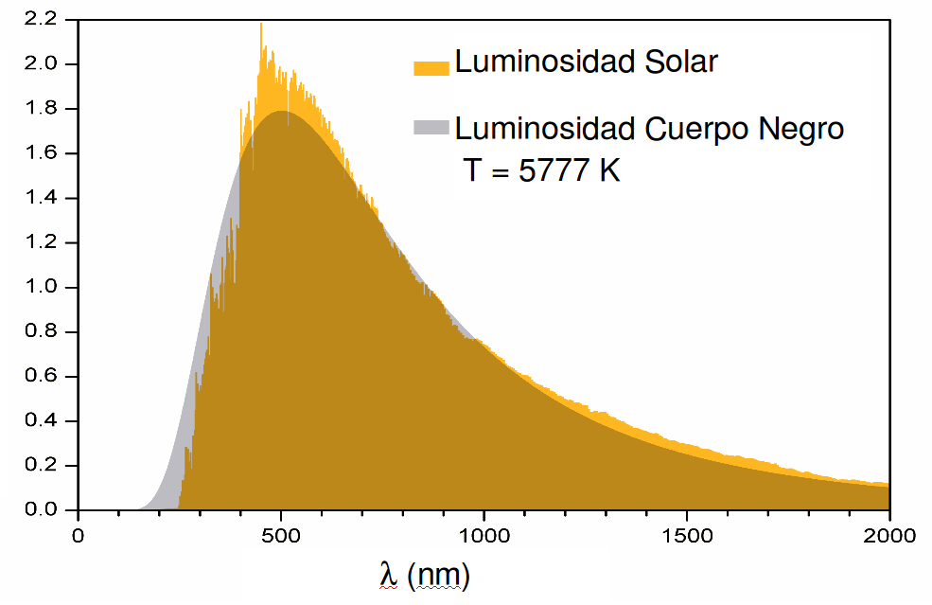
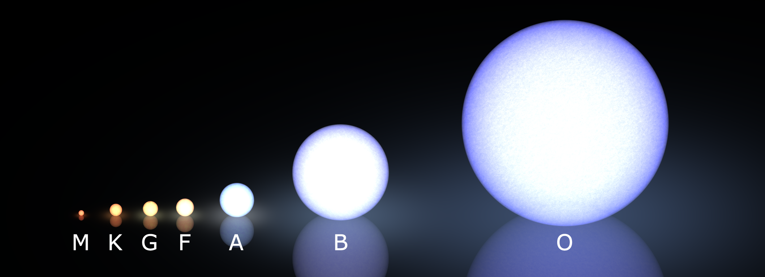
En el episodio anterior...
Una estrella es una esfera luminosa de gas ionizado que se mantiene unida por su propia gravedad.
Un cuerpo negro es un sistema físico ideal que absorbe toda la radiación incidente sin importar su longitud de onda: es un absorbente perfecto de radiación electromagnética

Slide 5
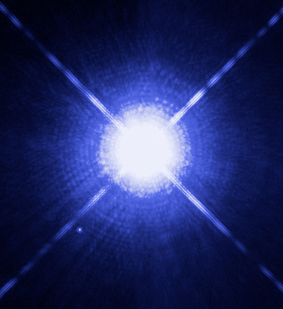
Dos casos parecidos
Sistema Mintaka (δ-Ori), 900 al
Binaria Eclipsante(5.73d): Mintaka A (O9.5) y Mintaka B (B0.5)
M=20M_{O} T=33000K
L=90000 L_{O} R=16R_{O}
Sistema Sirio (α-CMa), 8.6 al
Binaria (50.1a):
Sirio A (A1), Sirio B(dA2)
M=2 M_{O} T=9900K
L=25 L_{O} R=1.7R_{O}

Slide 6
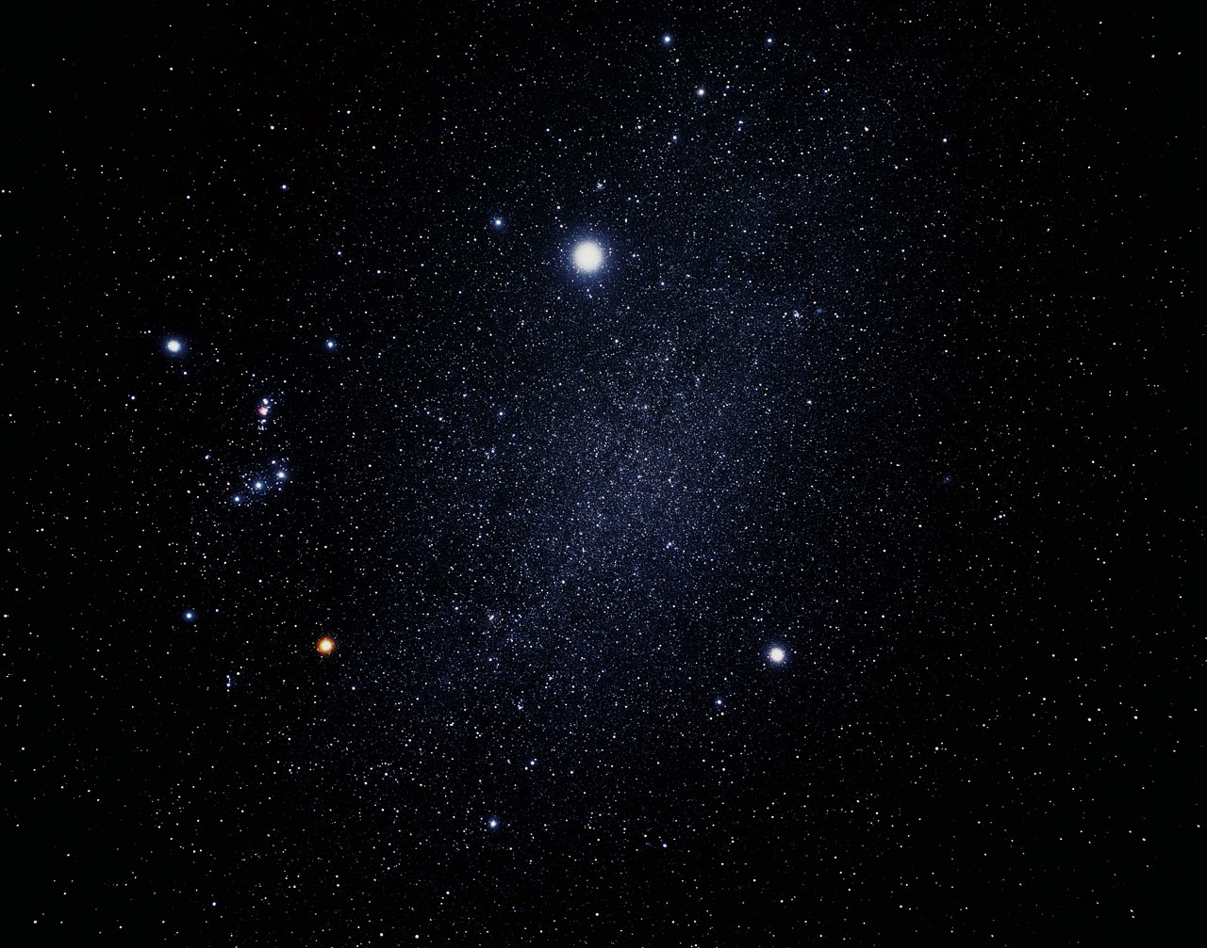
Sin embargo, en el cielo...
Sirio (a-CMa)
Mintaka (δ-Ori)
Betelgeuse (α-Ori)
Proción (a-CMi)

Slide 7
¿Cuál les parece que es la diferencia?
Mintaka es (2*90000L_{O}/25L_{O})~7000 veces más luminosa que Sirio
pero está (900al / 8.6al) ~ 100 veces más lejos respecto a Sirio

Slide 8

Cómo determinar la relación
R
d

Slide 9
Constante solar
1) Determine el flujo de energía solar sobre la superficie Terrestre
Datos: R=695000 km; T=5777 K; d=1UA

Slide 10
Otras aplicaciones
Temperatura orbital
Luminosidad estelar

